Slide 1
Uwarunkowania wsparcia w Działaniu 6.3 Infrastruktura społeczna: Szczegółowy Opis Priorytetów i kryteria wyboru projektów
Agnieszka Surudo
Departament Programów Regionalnych UMWP
Gdańsk, 25 kwietnia 2025r.

Slide 2
CS 4(iii) Wspieranie włączenia społeczno-gospodarczego społeczności marginalizowanych, gospodarstw domowych o niskich dochodach oraz grup w niekorzystnej sytuacji, w tym osób o szczególnych potrzebach, dzięki zintegrowanym działaniom obejmującym usługi mieszkaniowe i usługi społeczne
Numer i nazwa Działania | Alokacja (mln PLN)
6.3. Infrastruktura społeczna | 16,0
6.4. Infrastruktura społeczna – ZIT na terenie obszaru metropolitalnego | 24,0
6.5. Infrastruktura społeczna – programy rewitalizacji | 10,0
6.6. Infrastruktura społeczna – RLKS | 5,0

Slide 3
Nabór dla Działania 6.3. Infrastruktura społeczna FEP 2021-2027
Alokacja: 74 703 529,66 złotych, (kurs EBC na kwiecień 2025 r., tj. 4,1775 zł), w tym:
66 840 000,00 złotych - środki Europejskiego Funduszu Rozwoju Regionalnego
7 863 529,66 złotych - środki budżetu państwa
Termin naboru: 30 kwietnia 2025 r. (godz. 9.00) do 25 czerwca 2025 r. (godz. 23.59)

Slide 4
Szczegółowy Opis Priorytetów - uchwała ZWP nr 123/61/25 ZWP z dnia 30 stycznia 2025r.
Kryteria wyboru projektów dla Działania 6.3. Infrastruktura społeczna w ramach programu regionalnego Fundusze Europejskie dla Pomorza 2021-2027 - uchwała KM FEP 2021-2027 nr 3/VI/24 z dnia 19 lipca 2024r.
Regulamin wyboru projektów dla naboru wniosków o dofinansowanie projektów dla Działania 6.3. Infrastruktura społeczna w ramach programu regionalnego Fundusze Europejskie dla Pomorza 2021-2027 (FEPM.06.03-IZ.00-001/25) – uchwała ZWP nr 452/84/25 z dnia 17 kwietnia 2025r.
Plan przedsięwzięcia strategicznego pn. „Zintegrowany rozwój infrastruktury i usług społecznych w województwie pomorskim” - uchwała ZWP nr 914/7/24 z dnia 16 lipca 2024r.

Slide 5
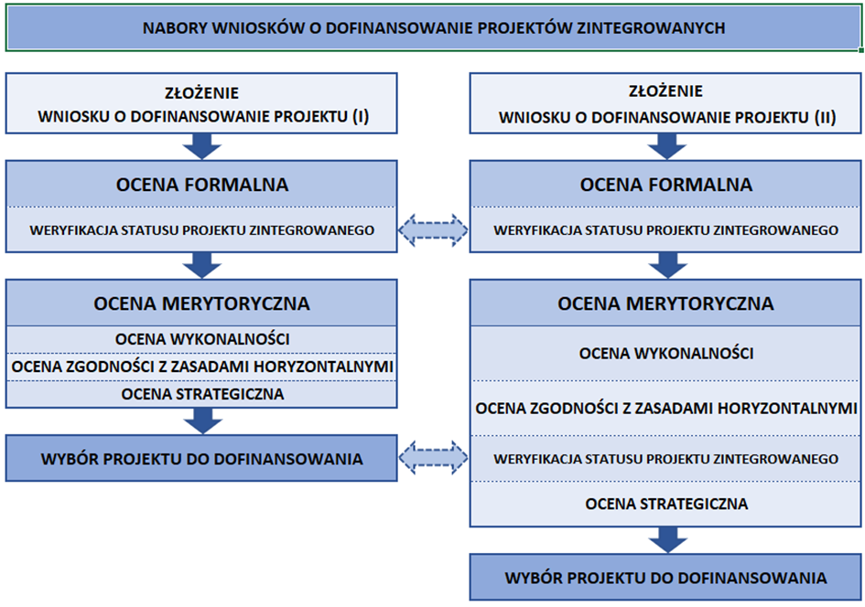
Kryteria wyboru projektów
sformułowane w oparciu o „Metodykę wyboru projektów w ramach programu regionalnego Fundusze Europejskie dla Pomorza 2021-2027 dla projektów zintegrowanych” przyjętą 20 czerwca 2023 r.
konkurencyjny sposób wyboru
nabór wiodący
kryteria:
formalne,
statusu projektu zintegrowanego I,
wykonalności,
zgodności z zasadami horyzontalnymi,
strategiczne.
definicje zawierają wymogi wynikające z:
programu FEP 2021-2027,
Szczegółowego Opisu Priorytetów,
Wytycznych ministra właściwego ds. rozwoju regionalnego,
Kontraktu Programowego dla Województwa Pomorskiego.

Slide 6
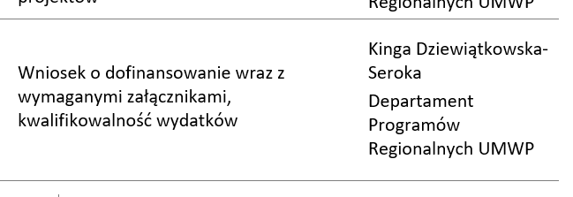
Kryteria wyboru projektów – formalne (0/1)
RW: 4.2.Sposób złożenia wniosku
RW 4.3. Załączniki do wniosku o dofinansowanie
Zał. nr 1 do RW: Struktura formularza wniosku o dofinansowanie projektu oraz instrukcja przygotowania załączników do formularza wniosku o dofinansowanie projektu
Kryteria administracyjne
Poprawność złożenia wniosku o dofinansowanie
Kompletność wniosku o dofinansowanie
Kwalifikowalność wnioskodawcy/partnerów
szczegółowe typy beneficjentów dla Działania
demarkacja w zakresie wdrażania instrumentów terytorialnych
wyłączenie podmiotów podejmujących działania sprzeczne z zasadami niedyskryminacji.
Typy wnioskodawców:
jednostki samorządu terytorialnego (jst),
jednostki organizacyjne działające w imieniu jst,
kościoły i związki wyznaniowe,
organizacje pozarządowe
Wykluczenia dla Obserwatorów w ZIT OMGGS lub ich jednostek organizacyjnych:
Miasto i Gmina Gniew,
Gmina Sierakowice,
Gmina Miłoradz,
Miasto i Gmina Nowy Dwór Gdański,
Gmina Sztutowo,
Powiat Tczewski,
Powiat Gdański,
Powiat Wejherowski.
Notes:
a

Slide 7
Kryteria wyboru projektów – formalne (0/1)
Zgodność z celami i logiką wsparcia w Działaniu
wybrany typ projektu został wskazany w Harmonogramie naborów wniosków
obszar realizacji projektu jest zgodny z obszarem geograficznym wskazanym w Harmonogramie naborów wniosków
Typy projektu:
budowa, rozbudowa, roboty budowlane (przebudowa i remont) obiektów infrastruktury społecznej na rzecz mieszkalnictwa treningowego i wspomaganego wraz z niezbędnym zagospodarowaniem otoczenia;
wyposażenie mieszkań treningowych i wspomaganych oraz ich doposażenie w niezbędny sprzęt i środki trwałe (z wyłączeniem wyrobów i produktów jednorazowego użytku).
Uzupełniająco, w ramach ww. typów projektów, możliwe będą również działania:
służące poprawie dostępności cyfrowej i informacyjno - komunikacyjnej oraz likwidacji barier architektonicznych w szczególności w oparciu o projektowanie uniwersalne lub zastosowanie racjonalnego usprawnienia oraz uwzględniające potrzeby osób z niepełnosprawnościami,
służące zmniejszeniu energochłonności infrastruktury i przyczyniające się do zmniejszenia kosztów jej utrzymania i osiągnięcia neutralności klimatycznej.
Ukierunkowanie terytorialne:
obszar całego województwa pomorskiego, z wyłączeniem obszarów uprawnionych do wsparcia w ramach Działania 6.4. Infrastruktura społeczna – ZIT na terenie obszaru metropolitalnego
Wykluczone ze wsparcia są obszary:
miasta: Gdańsk, Gdynia, Hel, Pruszcz Gdański, Puck, Reda, Rumia, Sopot, Tczew, Wejherowo
gminy miejsko-wiejskie: Jastarnia, Kartuzy, Władysławowo, Żukowo
gminy wiejskie: Cedry Wielkie, Kolbudy, Kosakowo, Luzino, Pruszcz Gdański, Przodkowo, Przywidz, Pszczółki, Puck, Somonino, Stegna, Suchy Dąb, Szemud, Tczew, Trąbki Wielkie, Wejherowo.
Notes:
a

Slide 8
Kryteria wyboru projektów – formalne (0/1)
Zgodność ze szczegółowymi uwarunkowaniami określonymi dla Działania
zakres skoordynowany z działaniami objętymi projektem z Dz. 5.17
zdeinstytucjonalizowane formy wsparcia,
czy projekt nie dotyczy placówki świadczącej całodobową opiekę długoterminową w instytucjonalnej formie
nie przyczynianie się do segregacji przestrzennej grup marginalizowanych
zgodność z dokumentami strategicznymi w zakresie właściwym ze względu na grupę docelową odbiorców
SZOP: Najważniejsze warunki realizacji projektów - realizowane będą wyłącznie projekty:
RW 5.1. Warunki realizacji projektów określone w dokumentach programowych:
projekty zintegrowane
usługi świadczone w społeczności lokalnej
Strategia Rozwoju Usług Społecznych, polityka publiczna do roku 2030 (z perspektywą do 2035 r.),
Krajowy Program Przeciwdziałania Ubóstwu i Wykluczeniu Społecznemu. Aktualizacja 2021-2027, polityka publiczna z perspektywą do roku 2030,
Regionalny Planu Rozwoju i Deinstytucjonalizacji Usług Społecznych i Zdrowotnych w Województwie Pomorskim na lata 2023-2025.
Notes:
a

Slide 9
Kryteria wyboru projektów – formalne (0/1)
Zgodność z przedsięwzięciem strategicznym
projekt obejmuje interwencję wyłącznie w zakresie infrastruktury na rzecz usług w mieszkaniach treningowych lub wspomaganych, zgodnie z celami i standardami jakości realizacji projektów wskazanymi w Planie przedsięwzięcia strategicznego pn. „Zintegrowany rozwój infrastruktury i usług społecznych w województwie pomorskim”
zwiększenie dostępu do mieszkalnictwa wspomaganego i treningowego poprzez tworzenie miejsc w nowo utworzonych mieszkaniach
Kryterium statusu projektu zintegrowanego I
projekt w Działaniu 5.17:
złożony
pozytywna OF
Notes:
a

Slide 10
Kryteria wyboru projektów – wykonalności (0/1)
rzeczowej:
Możliwe warianty
Zakres rzeczowy projektu
Nakłady na realizację projektu
Procedura oceny oddziaływania na środowisko
Promocja projektu
instytucjonalnej:
Partnerstwo
Sposób zarządzania projektem
finansowej:
Pomoc publiczna
Budżet projektu

Slide 11
Kryteria wyboru projektów – wykonalności
Możliwe warianty
diagnoza potrzeb grupy docelowej oraz deficytów w zakresie deinstytucjonalizacji usług społecznych zawierającą szczegółową analizę bieżących i prognozowanych potrzeb w zakresie miejsc świadczenia usług społecznych;
analiza różnych wariantów realizacji inwestycji.
Zakres rzeczowy projektu
adekwatność rozwiązań;
dopasowanie do indywidualnych potrzeb osób otrzymujących wsparcie;
spełnianie standardów dla infrastruktury.
Nakłady na realizację
sposób szacowania;
kwalifikowalność wydatków;
nakłady odtworzeniowe.
Zał. nr 2 do RW: Zasady kwalifikowania wydatków w ramach naboru dla Działania 6.3. Infrastruktura społeczna FEP 2021-2027

Slide 12
Kryteria wyboru projektów – wykonalności
Procedura oddziaływania na środowisko
Promocja projektu
Partnerstwo
warunki określone w art 39 ust 1-4 ustawy wdrożeniowej:
Sposób zarządzania projektem
źródła utrzymania majątku, które uwiarygadniają zachowanie trwałości projektu
Budżet projektu
kompletność montażu finansowego
podmioty wnoszące do projektu zasoby;
wybór przed złożeniem WoD
otwarty nabór (przejrzystość, równe traktowanie)
wydatki kwalifikowalne:
EFRR – 85%
budżet państwa – 10%
wkład własny
wydatki niekwalifikowalne:
środki własne

Slide 13
Kryteria wyboru projektów – wykonalności
Pomoc publiczna
identyfikacja braku lub wystąpienia pomocy publicznej
Analiza powinna zostać dokonana w oparciu o następujące przesłanki:
wsparcie udzielane jest przedsiębiorstwu przez państwo lub ze źródeł państwowych → (NIE)PROWADZENIE DZIAŁANOŚCI GOSPODARCZEJ, ODPŁATNOŚĆ USŁUG, działalność pomocnicza = NIE / TAK
wsparcie powoduje uzyskanie przez przedsiębiorstwo przysporzenia na warunkach korzystniejszych od rynkowych → Wsparcie FEP 2021-2027 = TAK
wsparcie ma charakter selektywny (uprzywilejowuje określone przedsiębiorstwa albo produkcję określonych towarów) → katalog projektodawców = TAK
wsparcie grozi zakłóceniem lub zakłóca konkurencję oraz wpływa na wymianę handlową między państwami członkowskimi Unii Europejskiej → lokalny charakter usług = NIE
UWAGA: dodatkowa analiza w przypadku gdy w ramach wydatków kwalifikowalnych przewidziano INSTALACJĘ FOTOWOLTAICZNĄ → Instrukcja przygotowania Studiów Wykonalności w ramach naboru dla Działania 6.3. Infrastruktura społeczna FEP 2021-2027

Slide 14
Kryteria wyboru projektów – zgodności z zasadami horyzontalnymi
Zasada równości szans i niedyskryminacji, w tym dostępności dla osób z niepełnosprawnościami
dostępność dla wszystkich użytkowniczek oraz użytkowników i spełnianie standardów,
zgodność z innymi warunkami zamieszczonymi w opisie działań na rzecz zapewnienia
równości, włączenia społecznego i niedyskryminacji dla celu szczegółowego 4 (iii) FEP.
Karta Praw Podstawowych Unii Europejskiej
czy zapisy projektu nie stoją w sprzeczności z wymogami Karty Praw Podstawowych
Konwencja o Prawach Osób Niepełnosprawnych
czy zapisy wniosku o dofinansowanie dotyczące zakresu i sposobu realizacji projektu
oraz wnioskodawcy nie stoją w sprzeczności z wymogami KPON.
Zasada równości kobiet i mężczyzn
zgodność projektu z zasadą równości kobiet i mężczyzn.
Zasada zrównoważonego rozwoju, w tym zasada DNSH
czy realizacja i funkcjonowanie projektu nie wpłynie negatywnie na trwałość
i jakość środowiska,
czy projekt „nie czyni poważnych szkód” w odniesieniu do każdego z celów środowiskowych.

Slide 15
Kryteria wyboru projektów – strategiczne (1/3)
Obszar A. Zgodność z logiką interwencji Programu
Profil projektu
wpisywanie się w wyzwania, zakres i ukierunkowanie celu szczegółowego 4 (iii) i Działania 6.3. - przyczynianie się projektu do realizacji przedsięwzięcia strategicznego pn. „Zintegrowany rozwój infrastruktury i usług społecznych w województwie pomorskim”
Potrzeba realizacji projektu
pilność proponowanych działań w kontekście dostępnych form świadczenia usług społecznych w obszarze mieszkalnictwa.
Wkład w zakładane efekty
wkład w osiągnięcie założonych wartości wskaźników.

Slide 16
Kryteria wyboru projektów – strategiczne (2/3)
Obszar B. Oddziaływanie projektu
Kompleksowość projektu
wykorzystanie w ramach projektu narzędzi/rozwiązań służących promocji wspartej oferty mieszkalnictwa wśród lokalnej społeczności
uwzględnienie działań służących poprawie dostępności informacyjno-komunikacyjnej
Komplementarność projektu
powiązanie z innymi projektami w obszarze usług społecznych i zdrowotnych oraz aktywizacji społecznej i zawodowej
doświadczenie w realizacji projektu w Dz.7.3. RPO WP 2014-2020

Slide 17
Kryteria wyboru projektów – strategiczne (3/3)
Obszar C. Wartość dodana projektu
Partnerstwo międzysektorowe
realizacja projektu w partnerstwie/we współpracy organizacji pozarządowej (lider) z instytucjami integracji i pomocy społecznej
Centrum Usług Społecznych
Potencjał organizacji pozarządowych/podmiotów ekonomii społecznej
Lokalizacja
lokalizacja projektu na obszarze o ponadprzeciętnym poziomie wykluczenia społecznego wskazanym w Załączniku do uchwały nr 272/529/24 Zarządu Województwa Pomorskiego z dnia 5 marca 2024 r.
Zasada DNSH
wpisywanie się w zalecenia związane z realizacją zasady DNSH wskazane w „Analizie spełniania zasady DNSH dla projektu programu Fundusze Europejskie dla Pomorza 2021-2027”.
.Obszar D. Specyficzne ukierunkowanie projektu
Krajowe Obszary Strategicznej Interwencji
realizacja projektu na obszarze miast średnich tracących funkcje społeczno-gospodarcze lub gmin zagrożonych trwałą marginalizacją.

Slide 18
Krajowe Obszary Strategicznej Interwencji
Miasta średnie tracące funkcje społeczno-gospodarcze
Bytów
Chojnice
Lębork
Malbork
Słupsk
Gminy zagrożone trwałą marginalizacją
Czarna Dąbrówka
Czarne
Człuchów
Damnica
Dębnica Kaszubska
Debrzno
Dzierzgoń
Gardeja
Główczyce
Gniew
Karsin
Kępice
Koczała
Kołczygłowy
Konarzyny
Lichnowy
Liniewo
Łęczyce
Miastko
Mikołajki Pomorskie
Morzeszczyn
Osieczna
Potęgowo
Prabuty
Ryjewo
Rzeczenica
Skórcz
Smołdzino
Stara Kiszewa
Stary Dzierzgoń
Stary Targ
Trzebielino
Tuchomie

Slide 19
Nabór dla Działania 6.3. Infrastruktura społeczna FEP 2021-2027
Nazwa kryterium | Waga | Maksymalna liczba pkt | udział %
Profil projektu (1-2) | 10 | 20 | 20% | R1
Potrzeba realizacji projektu (0-1) | 10 | 20 | 20% | R2
Wkład w zakładane efekty (0-1) | 5 | 10 | 10% | R4
Kompleksowość projektu (0-2) | 2 | 4 | 4%
Komplementarność projektu (0-2) | 5 | 10 | 10% | R5
Partnerstwo międzysektorowe (0-1) | 10 | 10 | 10% | R3
Centrum Usług Społecznych (0-1) | 5 | 5 | 5%
Potencjał organizacji pozarządowych/podmiotów ekonomii społecznej (0-1) | 4 | 4 | 4%
Lokalizacja (0-1) | 10 | 10 | 10%
Zasada DNSH (0-5) | 1 | 5 | 5%
Krajowe Obszary Strategicznej Interwencji (0-2) | 1 | 2 | 2%
suma |  | 100 | 100%
Ocena strategiczna: minimum punktowe - 40 pkt (max. 100)

Slide 20
Dziękuję za uwagę.

